Slide 1
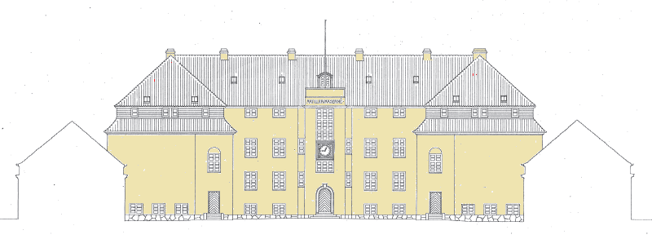
Socialtilsyn Østs takster for 2017
oktober 2016

Slide 2
Beregningsgrundlag
Baserer sig på faktiske antalsforudsætninger og tidsestimater med udgangspunkt i DUT
Tre hovedelementer
Omkostninger relateret til tilsynsopgaven
Omkostninger relateret til øvrige opgaver
Lokale budgetomkostninger

Slide 3
Ændringer i tilbudsstruktur
Tilbudstype | 2016 | 2017
Plejefamilier | 1.506 | 1.213
Sociale tilbud | 463 | 383
Fordeling på antal pladser
0 – 7 pladser | 141 | 109
8 – 24 pladser | 227 | 207
25 – 49 pladser | 44 | 51
50+ pladser | 51 | 31
Plejefamilier og tilbud i alt | 1.969 | 1.596

Slide 4
Takstudvikling
Takster og finansieringsbidrag er fastlagt til at dække alle budgetterede omkostninger for Socialtilsyn Øst i 2017. Taksterne er på niveau med taksterne i 2014 i faste priser ift. sociale tilbud.
Den objektive finansiering målt i faste priser er faldet med 2 % sammenlignet med 2014.

Slide 5
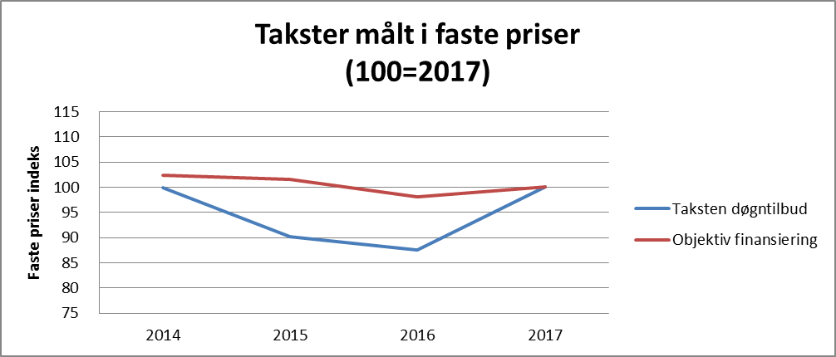
Takstudvikling

Slide 6
Takster i løbende priser
Takstkategori | 2017 Foreløbig
0 – 7 | 36.486
8 – 24 | 43.784
25 – 49 | 72.973
>50 | 109.459
Ny-godkendelser
0 – 7 | 39.896
8 – 24 | 47.875
25 – 49 | 79.792
>50 | 119.688
Væsentlig ændring af eksisterende godkendelse
0 – 7 | 8.702
8 – 24 | 10.442
25 – 49 | 17.404
>50 | 26.106
Skærpet tilsyn
0 – 7 | 9.122
8 – 24 | 10.946
25 – 49 | 18.243
>50 | 27.365

Slide 7
Objektiv finansiering i løbende priser
Kommune | Foreløbig finansieringsbidrag 2017
Greve | 1.653.121
Køge | 1.980.554
Lejre | 932.468
Roskilde | 2.751.940
Solrød | 773.193
Faxe | 1.085.872
Guldborgsund | 1.617.894
Kalundborg | 1.478.641
Lolland | 1.086.775
Næstved | 2.531.996
Odsherred | 836.873
Ringsted | 1.101.077
Slagelse | 2.309.944
Sorø | 954.447
Stevns | 643.123
Vordingborg | 1.289.708
Hjørring | 1.992.447

